Slide 1
Bibliothèques de Loire Atlantique
Panorama statistique 2019 - 2025

Slide 2
Méthodologie
Statistiques annuelles SCRIB
Soyez attentives à ce qui va suivre !!

Slide 3


Slide 4
Méthodologie
Exploitation de données détaillées de 5 réseaux de bibliothèques
CCCD, COMPA, CCEG, CCES et CCPSG

Slide 5
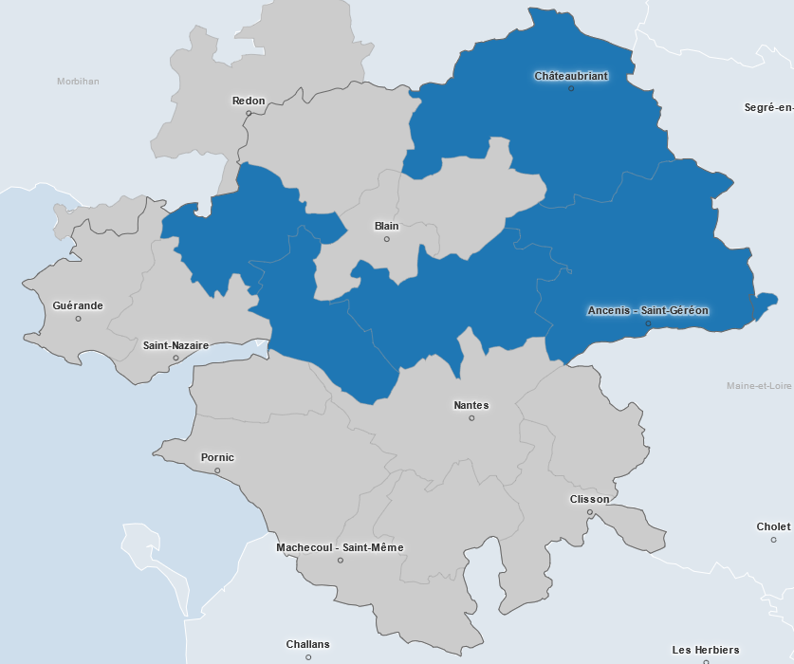

Slide 6
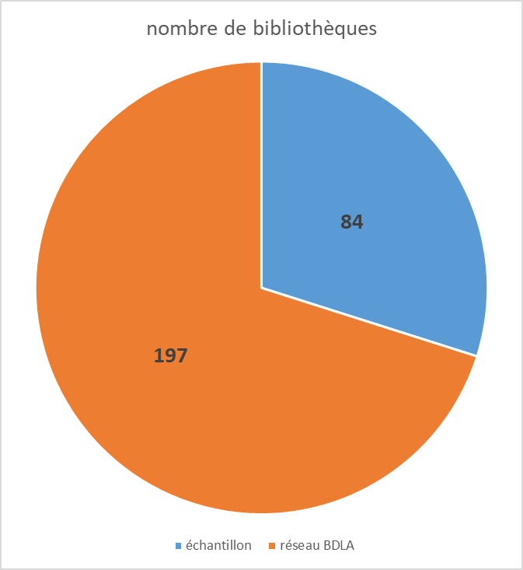
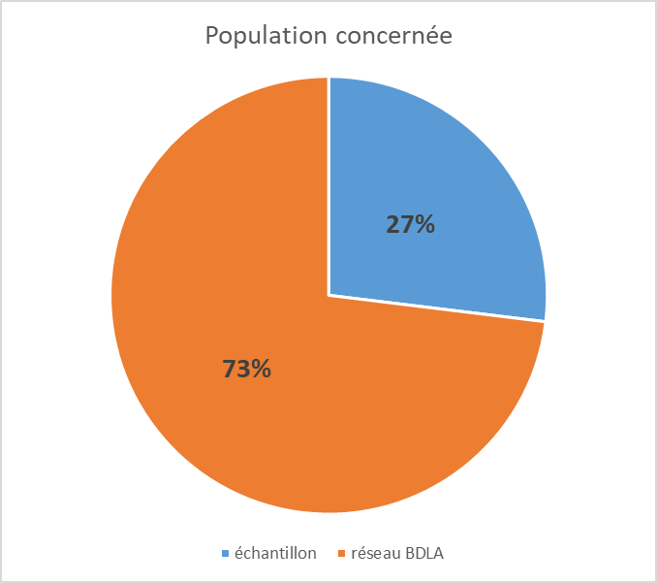
84 bibliothèques sur 197 représentant 27% de la population

Slide 7
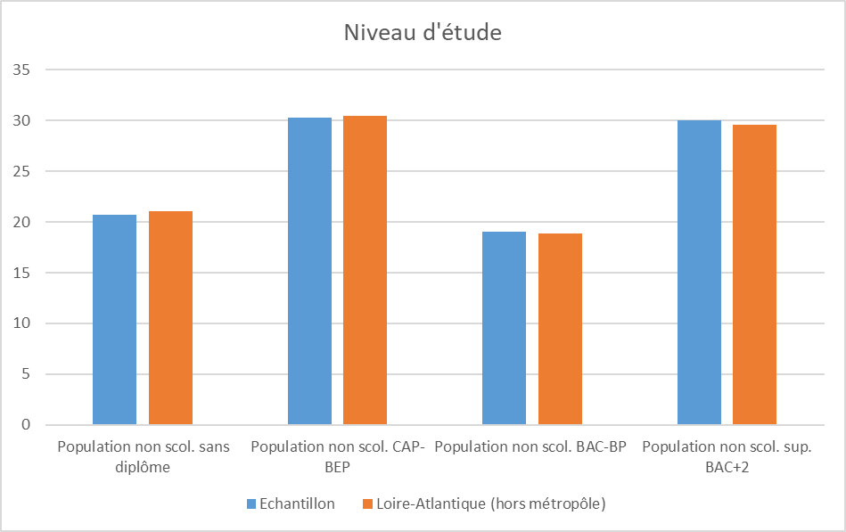
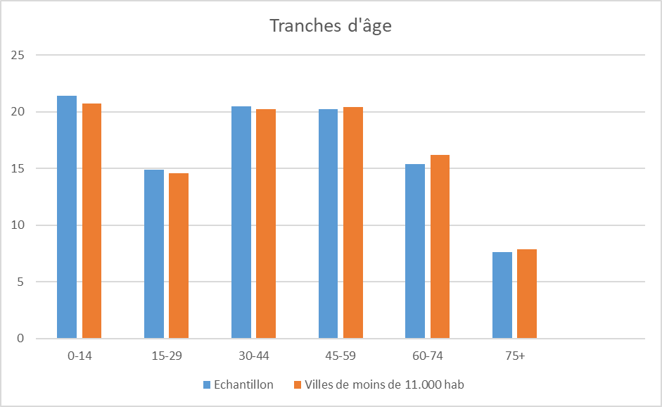
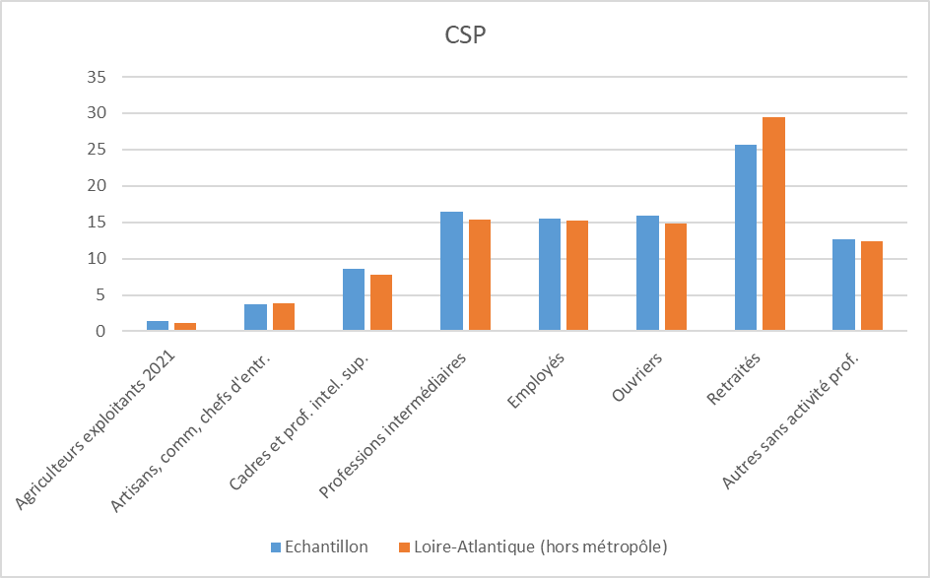
Un échantillon représentatif (un peu plus jeune que la moyenne)

Slide 8
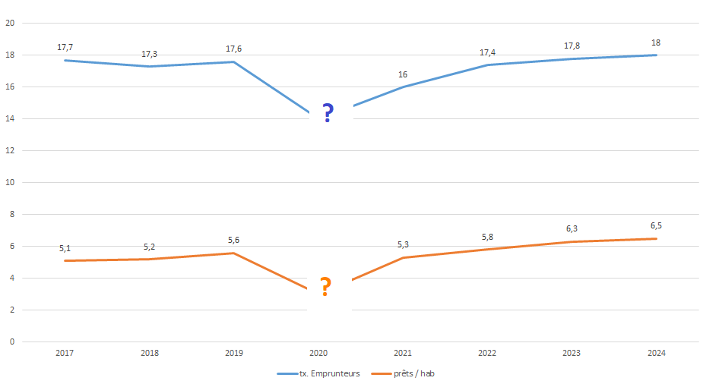
Une dynamique qui se poursuit

Slide 9
Les emprunteurs en bibliothèque
On ne prend en compte que les emprunteurs
Pas la fréquentation sans emprunt

Slide 10
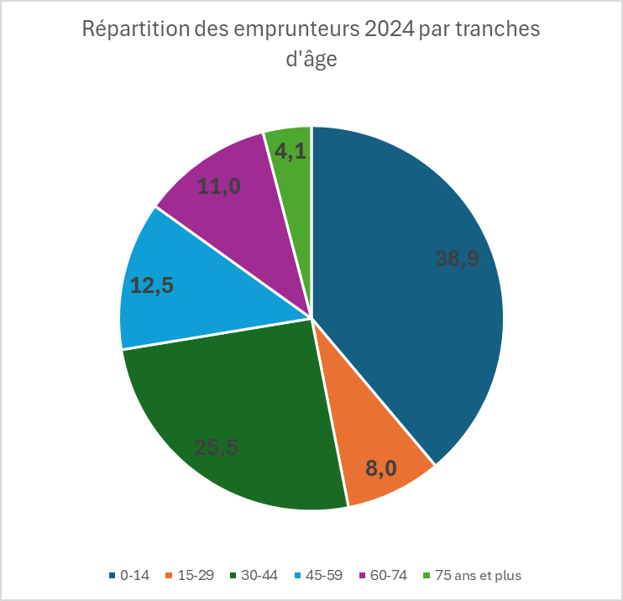
Un public essentiellement familial
Les enfants et leurs parents représentent les 2/3 du public des bibliothèques

Slide 11
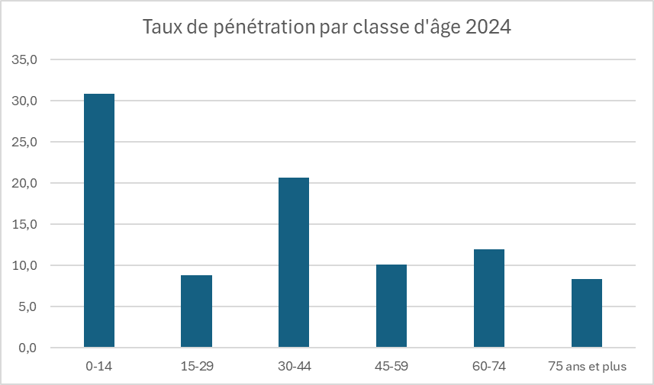
Un public essentiellement familial
1/3 des enfants et 20% des 30-44 ans empruntent en bibliothèque (hors accueils de classe).
En dehors de ces tranches la pénétration varie entre 8 et 12%

Slide 12
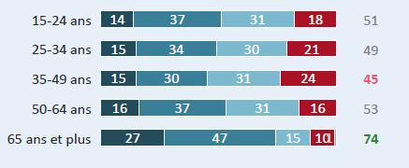
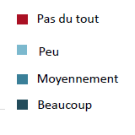
Un public essentiellement familial
Cette répartition (pour les adultes) ne reflète pas la répartition des lecteurs réguliers dans la population
Les français et la lecture 2025

Slide 13
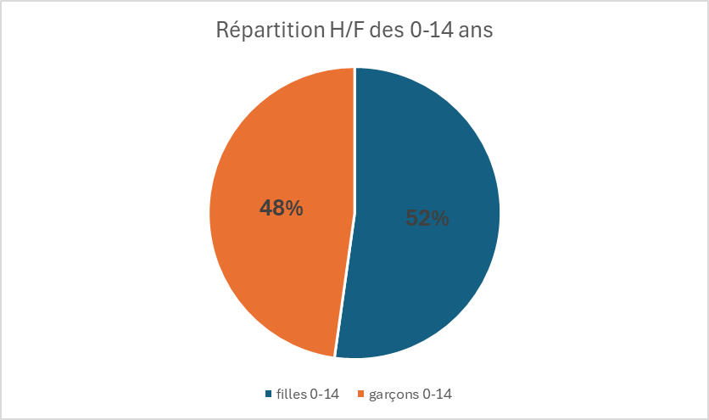
Un public essentiellement féminin
Pour les enfants la répartition entre les sexes est assez bien équilibrée

Slide 14
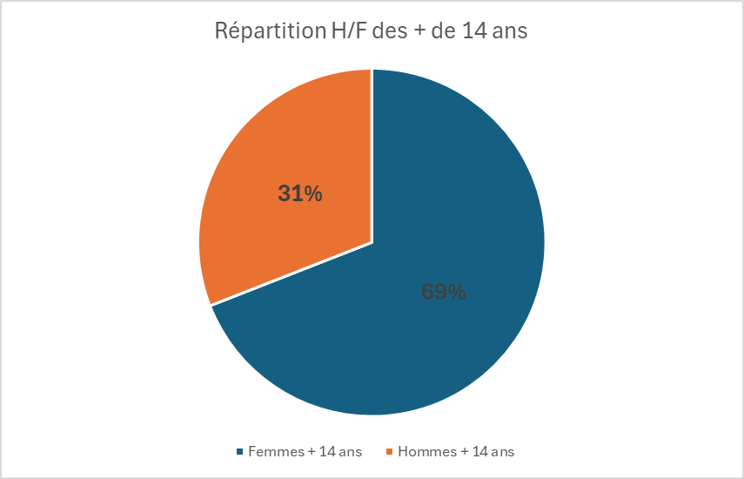
Un public essentiellement féminin
En revanche les femmes représentent plus des 2/3 des emprunteurs de plus de 14 ans

Slide 15
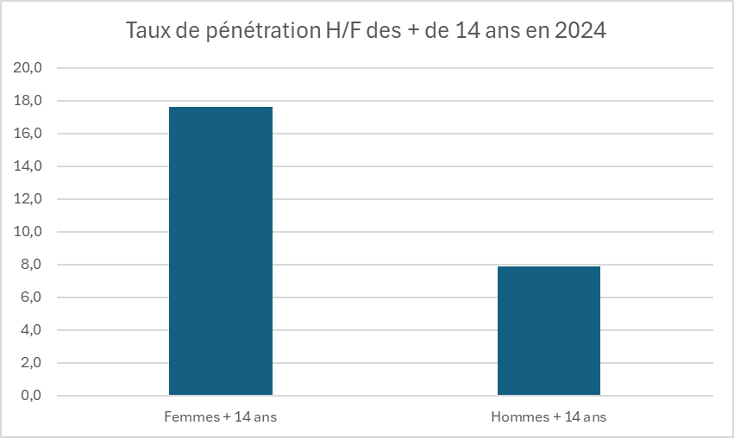
Un public essentiellement féminin
Près de 18% des femmes de plus de 14 ans empruntent en bibliothèque, mais moins de 8% des hommes

Slide 16
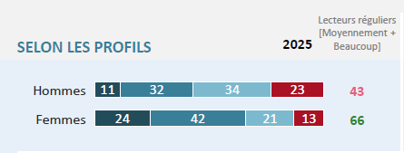
Un public essentiellement féminin
Les femmes sont 50% de plus que les hommes des lectrices régulières.
Mais elles sont 125%plus nombreuses qu’eux à emprunter en bibliothèque
Les français et la lecture 2025

Slide 17
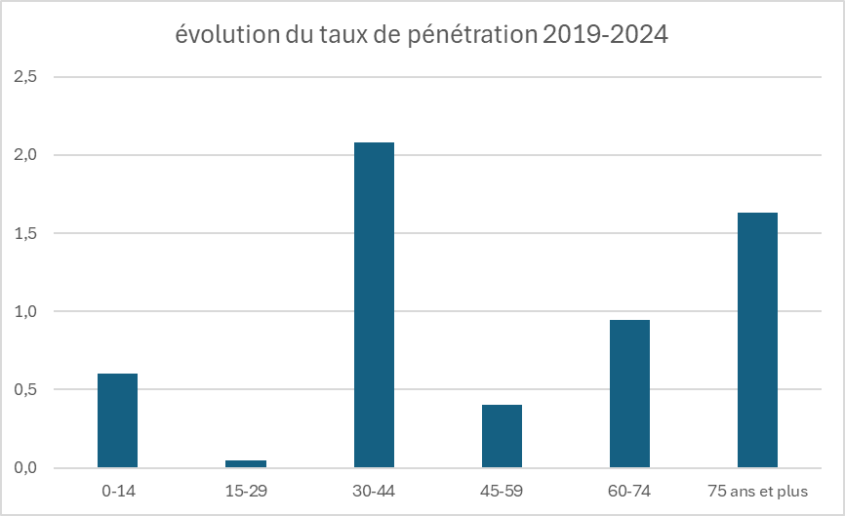
Une répartition stable, ou presque
Entre 2019 et 2014 progression des familles et des personnes âgées.
Les ados et jeunes adultes sans s’effondrer stagnent là où les autres classes progressent.

Slide 18
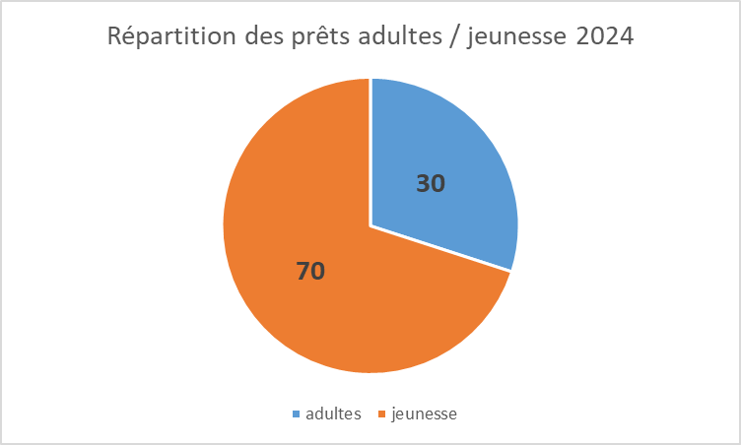
Des prêts dominés par la jeunesse
La jeunesse représente 70% des prêts en bibliothèque

Slide 19
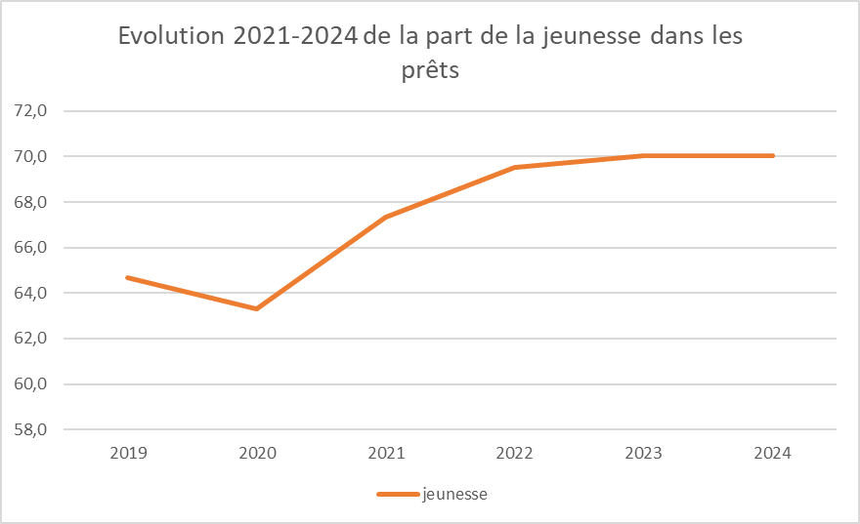
Des prêts dominés par la jeunesse
Et cette tendance s’accentue. On est passés en 6 ans d’une répartition 35/65 à 30/70

Slide 20




L’importance dispropotionnée de la jeunesse
70% des prêts
40 % des emprunteurs
20% de la population

Slide 21
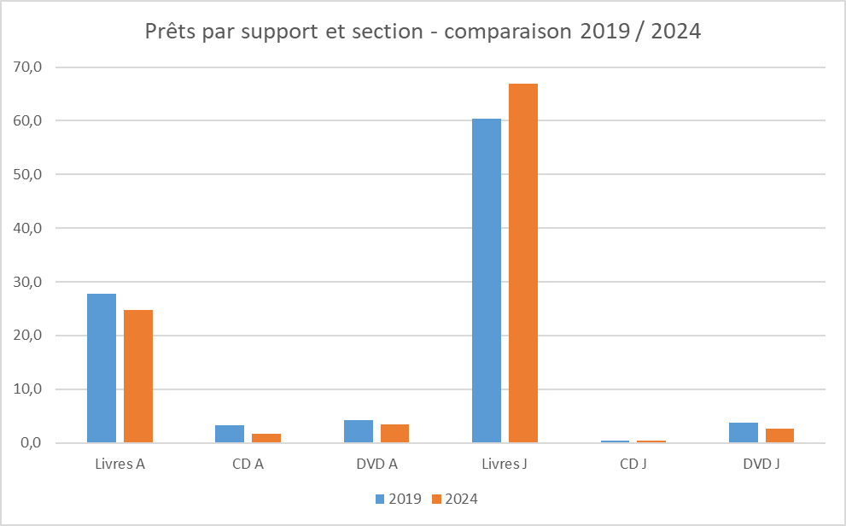
Le prêt de livres revient au cœur des bibliothèques
Forte baisse des CD musicaux, mais pas des livres lus
Le DVD est stable en volume, mais recule en pourcentage
On se recentre sur le livre, en particulier jeunesse

Slide 22
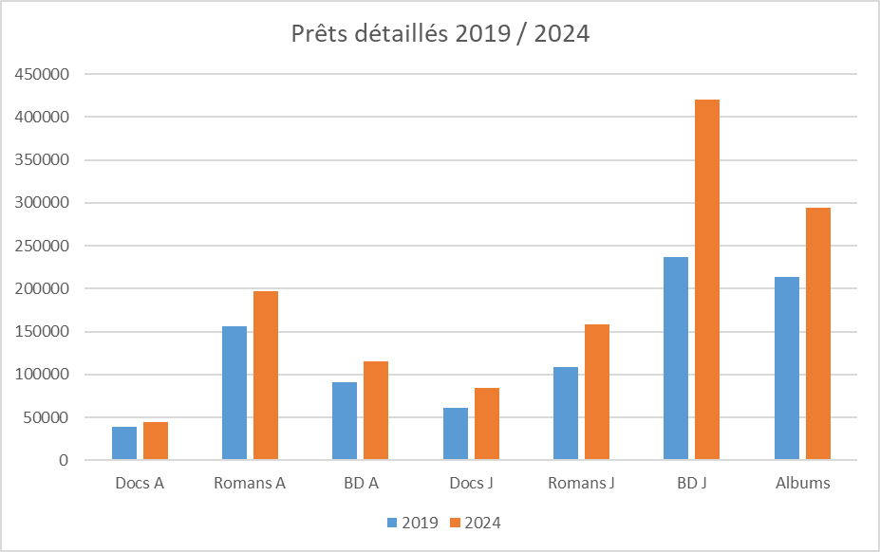
Tous les secteurs du livre progressent
Les adultes, mais surtout la jeunesse
Les déséquilibres s’accentuent
En 2024 on prête plus de BD jeunesse que tous les livres adultes réunis (1 prêt sur 3)

Slide 23
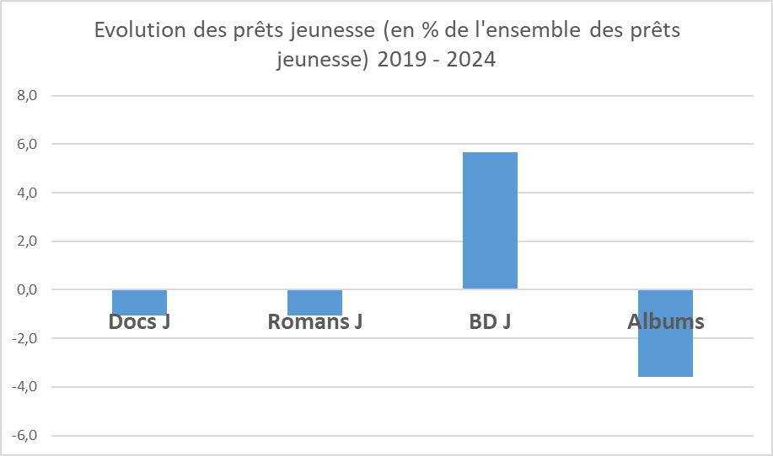
Parmi les livres jeunesse, la BD se taille la part du lion
Tous les domaines de la jeunesse progressent, mais certains plus que d’autres
La BD jeunesse est la grande gagnante de l’évolution des prêts 2019 – 2024
(elle passe de 38% à 44% des prêts jeunesse)
Essentiellement au détriment des albums

Slide 24
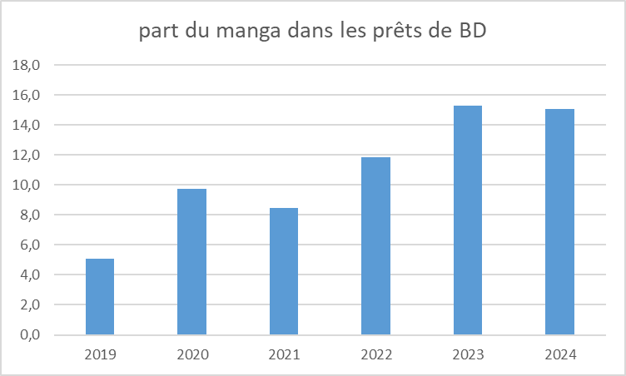
La montée en puissance du manga
En quelques années le manga est passé de moins de 5% à plus de 15% des prêts de BD

Slide 25
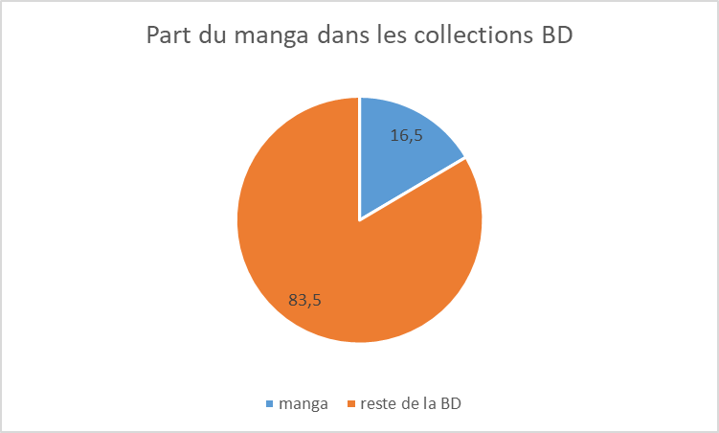
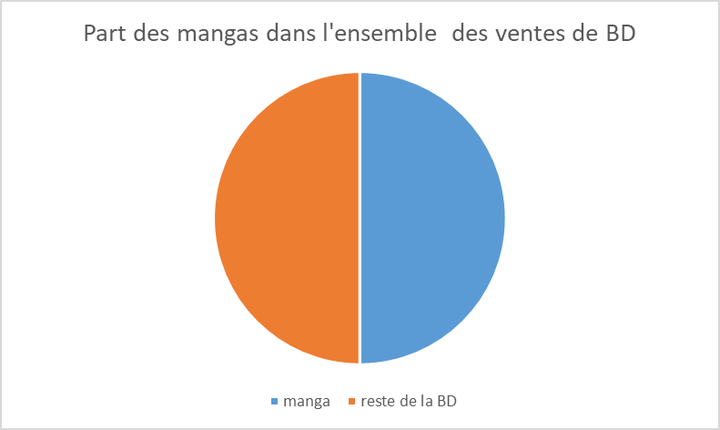
La montée en puissance du manga
Il représente plus de 16% des fonds BD
Mais on est loin des ventes en librairie où le manga représente la moitié de la BD

Slide 26
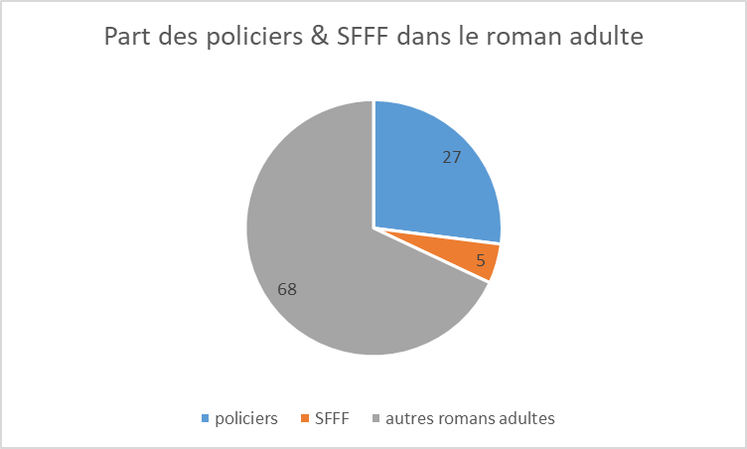
Stabilité des sous-genres du roman
La part des romans policiers et des littératures de l’imaginaire dans le roman adulte est stable depuis 5 ans
Environ 5% pour la SFFF et 27% pour les policiers

Slide 27
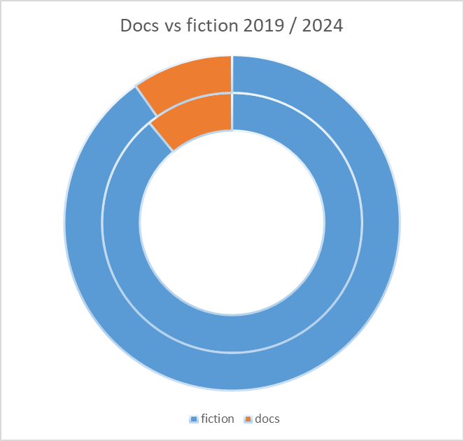
Les documentaires résistent mais représentent une part très faible des prêts
Les prêts de documentaires (adultes et jeunesse) progressent en valeur absolue
Mais ils diminuent en pourcentage de l’ensemble des prêts sans qu’on puisse parler d’effondrement
Ils représentent en 2024 moins de 10% des prêts
2024
2019

Slide 28
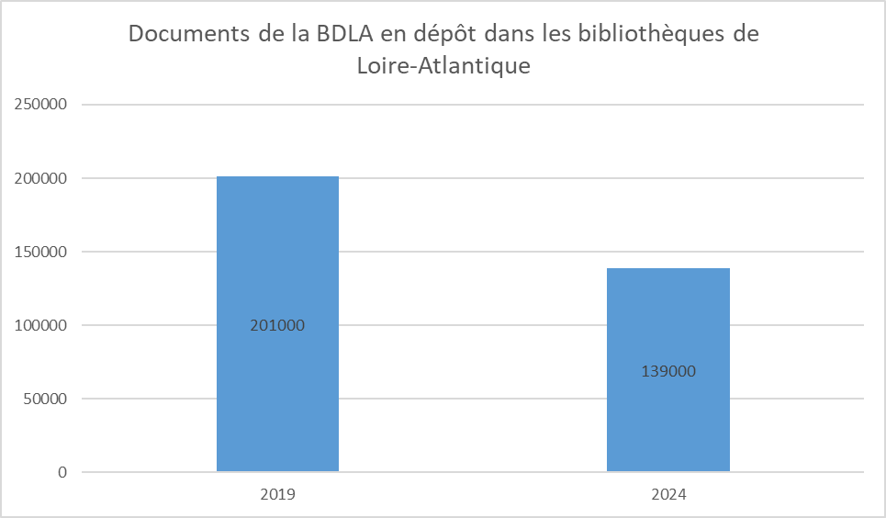
Le poids des collections de la BDLA en recul
Les documents de la BDLA en dépôt dans les bibliothèques de Loire-Atlantique ont diminué de 30% entre 2019 et 2024
Dans le même temps les fonds propres des bibliothèques ont augmenté de 14%

Slide 29
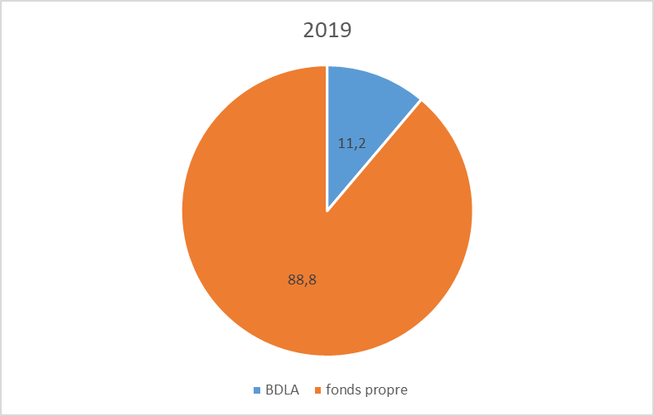
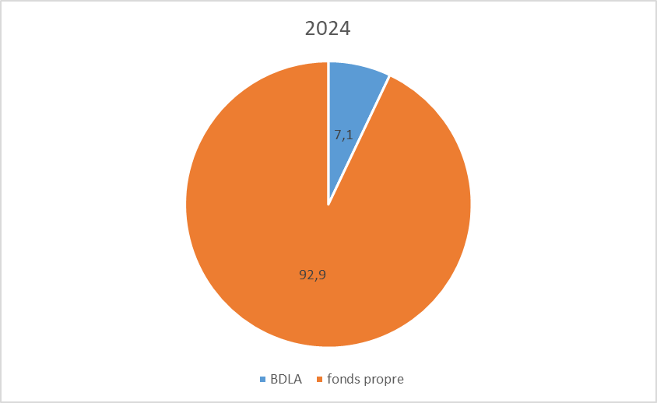
Le poids des collections de la BDLA en recul
Les collections de la BDLA représentaient plus de 11% des collections totales des bibliothèques en 2019
Elles n’en représentent plus que 7% en 2024

Slide 30
Le poids des collections de la BDLA en recul
Besoins des bibliothèques moins importants ?
Collections BDLA inadaptées ?
Modes de desserte insatisafaisants ?

